Slide 1
Meine Kleidung
Präsentation zu Stunde 50

Slide 2
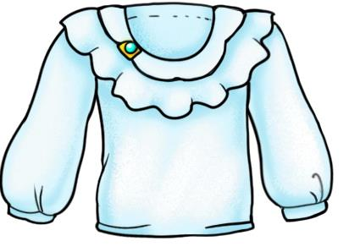

die Bluse
Wie ist die Bluse?
→
Die Bluse ist weiß.

Slide 3
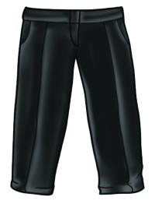
die Hose
Wie ist die Hose?
→
Die Hose ist schwarz.

Slide 4
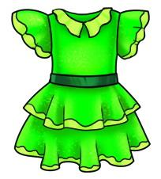
das Kleid
Wie ist das Kleid?
→
Das Kleid ist grün.

Slide 5
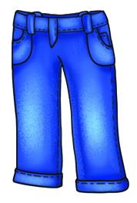
die Jeans
Wie ist die Jeans?
→
Die Jeans ist dunkelblau.

Slide 6
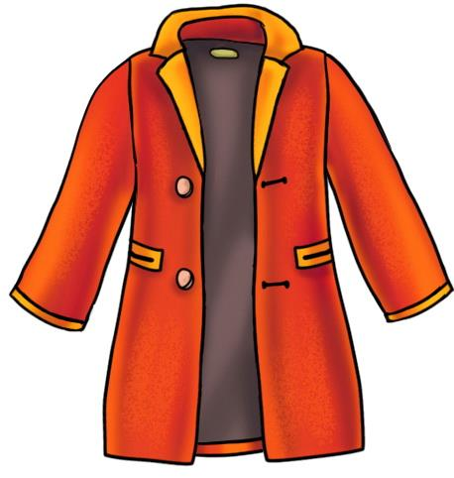
der Mantel
Wie ist der Mantel?
→
Der Mantel ist braun.

Slide 7
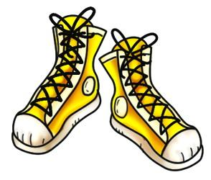
die Turnschuhe
Wie sind die Turnschuhe?
→
Die Turnschuhe sind gelb.

Slide 8
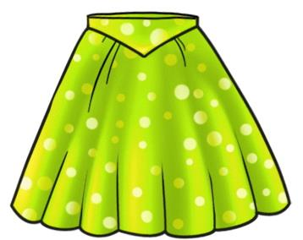
der Rock
Wie ist der Rock?
→
Der Rock ist grün.

Slide 9
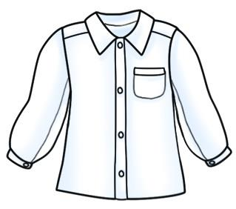
das Hemd
Wie ist das Hemd?
→
Das Hemd ist weiß.

Slide 10
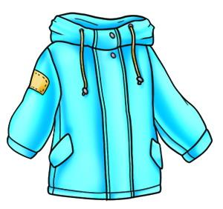
die Jacke
Wie ist die Jacke?
→
Die Jacke ist blau.

Slide 11
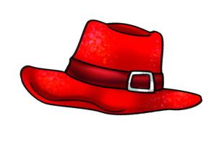
der Hut
Wie ist der Hut?
→
Der Hut ist rot.

Slide 12
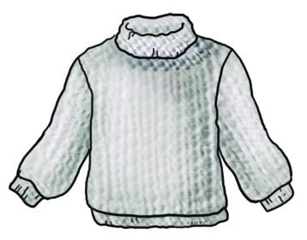
der Pulli
Wie ist der Pulli?
→
Der Pulli ist grau.

Slide 13
Was trägst du gern?
Im Winter trage ich gern … .
Im Sommer trage ich gern … .
In der Schule trage ich gern … .
Zu Hause trage ich gern … .

